Slide 1






Khỉ hái đào
ĐỘ TUỔI: 5 – 6 TUỔI

Slide 2


Khỉ hái đào
Cách chơi
Trên cây đào có 5 quả đào được đánh số từ 1 đến 5.
Bé hãy kích chuột vào từng quả đào, trong mỗi quả đào sẽ xuất hiện 1 câu hỏi.
Khi bé trả lời đúng hãy nhấn vào biểu tượng quả đào ở góc phải màn hình
Cứ như vậy bé làm tương tự với những quả đào tiếp theo.

Slide 3








Slide 4

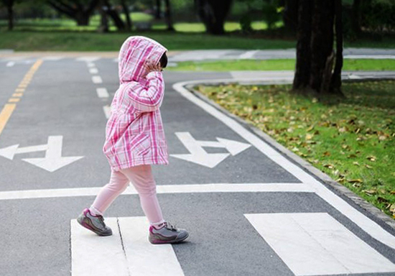
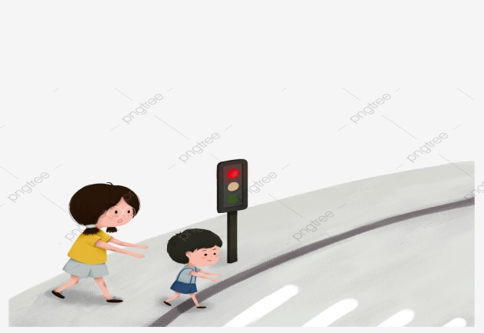
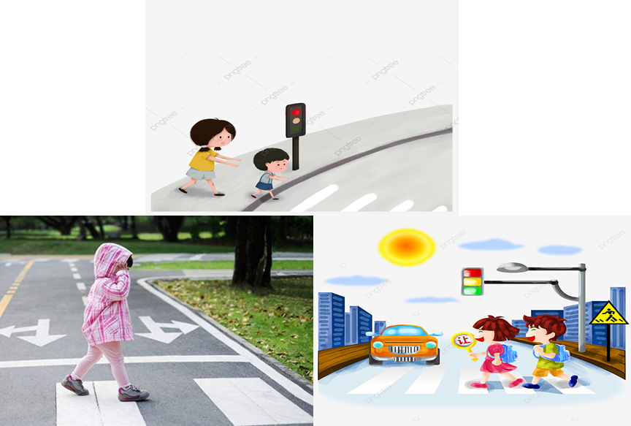
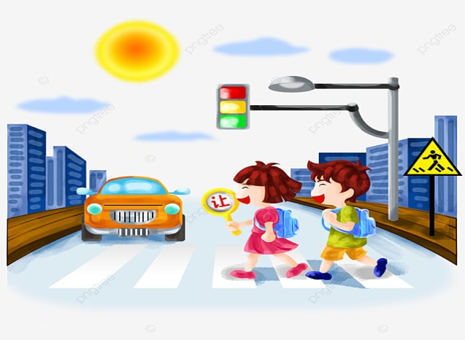

Câu hỏi 1: Những yếu tố (hành vi) dễ gây tai nạn giao thông cho trẻ em?
Trẻ không chú ý tín hiệu đèn giao thông
dành cho người đi bộ khi qua đường
b. Đi một mình không có người lớn đi kèm
d. Cả ba đáp án trên đều đúng
c. Băng qua đường đột ngột ngay trước ô tô, xe máy đang tham gia giao thông

Slide 5
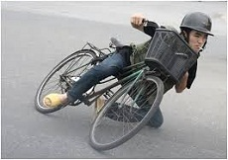
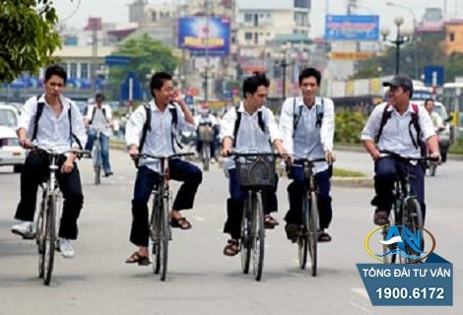
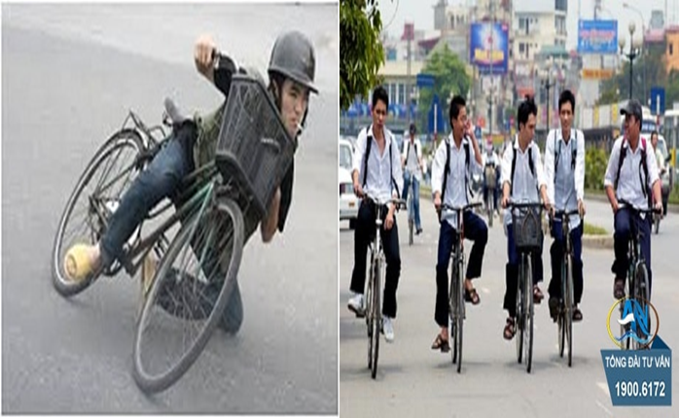

Câu hỏi 2: Hành vi nào của người đi xe đạp trên là không an toàn?
Lạng lách đánh võng
b. Chở nhau đi dàn hàng ngang
c. Cả 2 đáp án trên đều đúng

Slide 6

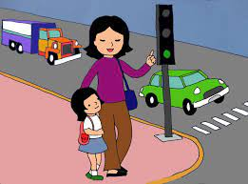
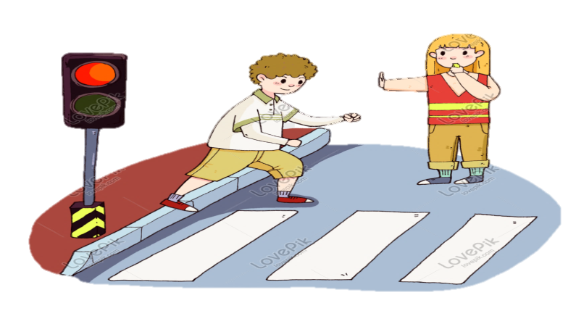

Câu hỏi 3: Khi đi qua chỗ đường giao nhau có tín hiệu đèn, bé cần chú ý điều gì?
a. Quan sát kỹ tín hiệu đèn giao thông khi đèn xanh dành cho người đi bộ bật thì mới được đi
b. Nhờ người lớn dẫn qua đường
c. Không chú ý tín hiệu đèn mà đi sát lề đường bên phải.

Slide 7
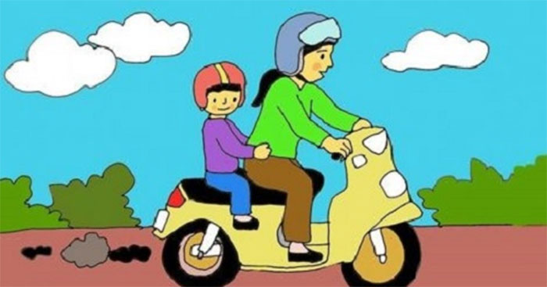
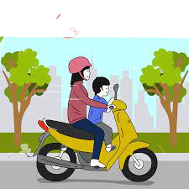
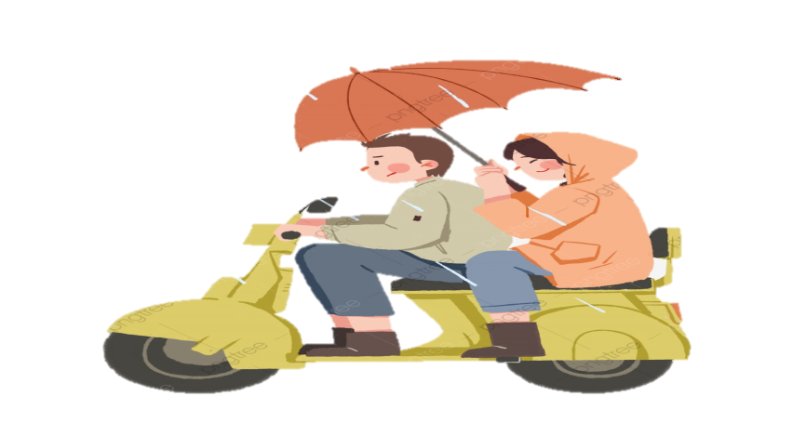

Câu hỏi 4: Khi đi xe máy mọi người bắt buộc phải làm gì?
a. Đội mũ bảo hiểm
b. Không đội mũ bảo hiểm
c. Cầm ô

Slide 8
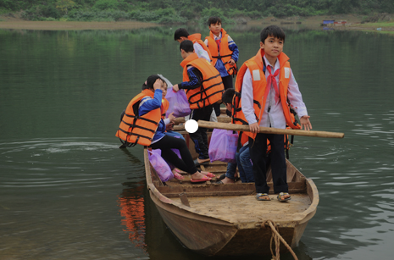
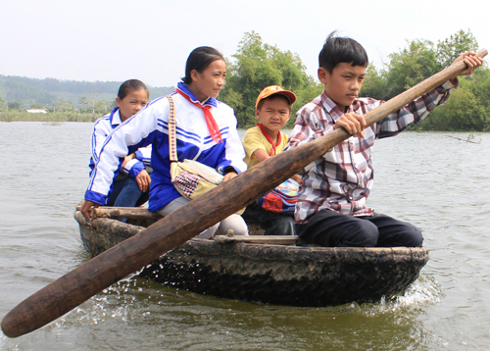
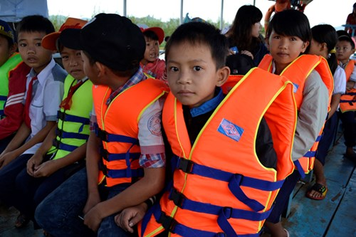

Câu hỏi 5: Khi ngồi trên tàu thuyền, bé cần thực hiện những quy định gì để đảm bảo an toàn?
Ngồi ngay ngắn và không cần mặc áo phao
b. Đứng lên và nô đùa cùng nhau
c. Ngồi ngay ngắn, mặc áo phao và thắt dây đúng cách

Slide 9

Xin chào và hẹn gặp lại

